Slide 1
УТРЕННЯЯ ГИМНАСТИКА В ДЕТСКОМ САДУ
Составила инструктор
по физической культуре
ГБДОУ детского сада №4
Нагорняк
Ирина Николаевна
Notes:
Дизайн- тема -цвета
Фон- Стили фона
Анимация Растворение Скорость перехода (медленно) Смена слайдов (по щелчку)

Slide 2
АННОТАЦИЯ
Презентация предназначен для
воспитателей детских садов.
Цель презентации: повышение
уровня знаний педагогов в области физической культуры.

Slide 3
ОПРЕДЕЛЕНИЕ
«УТРЕННЯЯ ГИНАСТИКА» -
Это система специально
подобранных упражнений,
направленных на укрепление
крупных групп мышц и
оздоровление организма.

Slide 4
ОЗДОРОВИТЕЛЬНЫЕ
ОБРАЗОВАТЕЛЬНЫЕ
ЗАДАЧИ
УТРЕННЕЙ ГИМНАСТИКИ
ВОСПИТАТЕЛЬНЫЕ
Notes:
Анимация – настройка анимации (Вход прямоугольник уменьшение медленно)

Slide 5
СТРУКТУРА
УТРЕННЕЙ ГИМНАСТИКИ
1. Построение детей
2. Различные виды ходьбы
3. Лёгкий бег
4. Ходьба
5. Перестроение
6. Общеразвивающие упражнения (ОРУ)
7. Подскоки или бег или подвижная игра
8. Спокойная ходьба
Notes:
Выделить предложение-анимация-настройка анимации—добавить эффект-жалюзи-по вертикали-средне-по щелчку

Slide 6
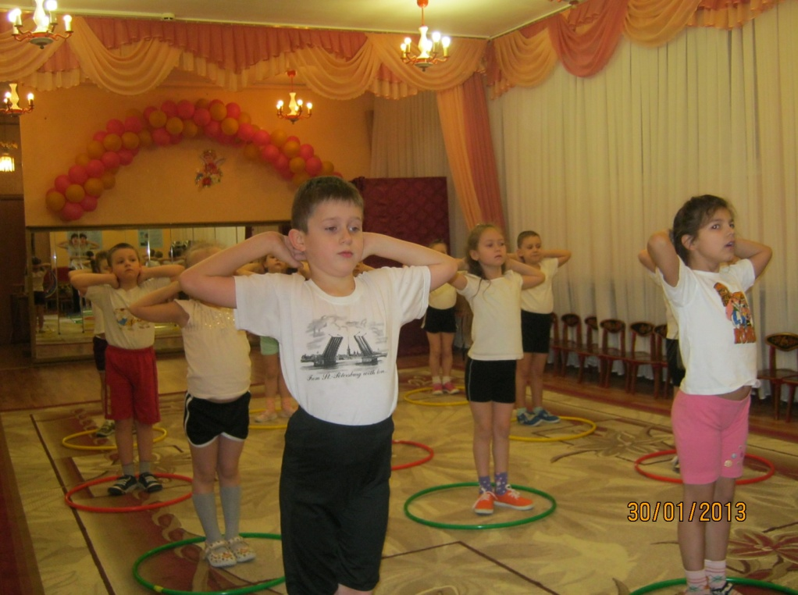
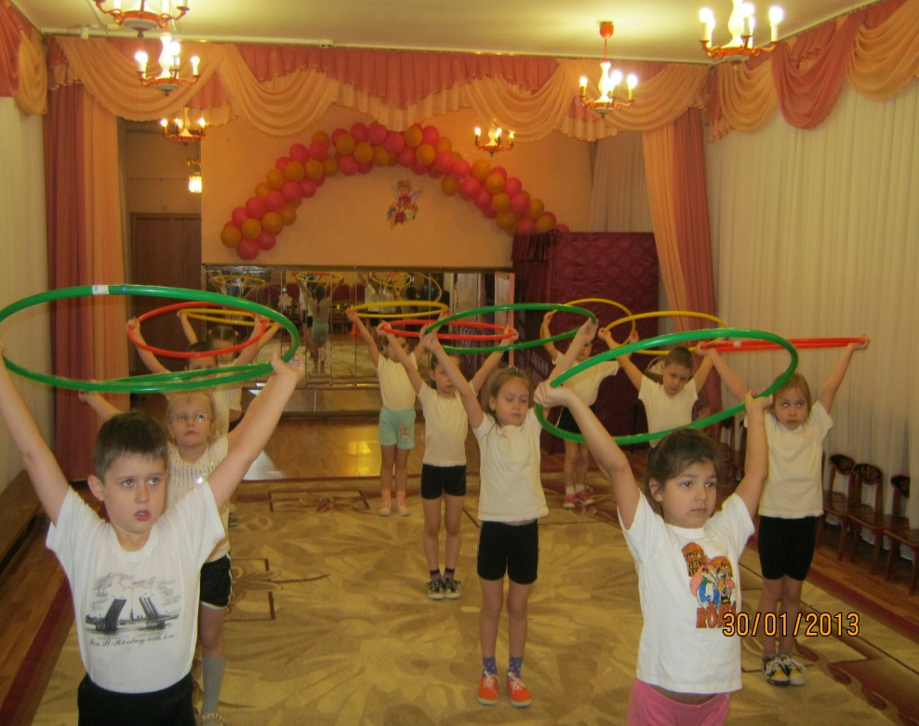
ОБЩЕРАЗИВАЮЩИЕ УПРАЖНЕНИЯ включают:
1.Упражнения для плечевого пояса и рук
Notes:
1.Вставка-Рисунок-рабочий стол-папка-открыть-выделить рисунок-вставить
2.Выделить картинку в папке на компе, копировать, вставить в нужное место.

Slide 7
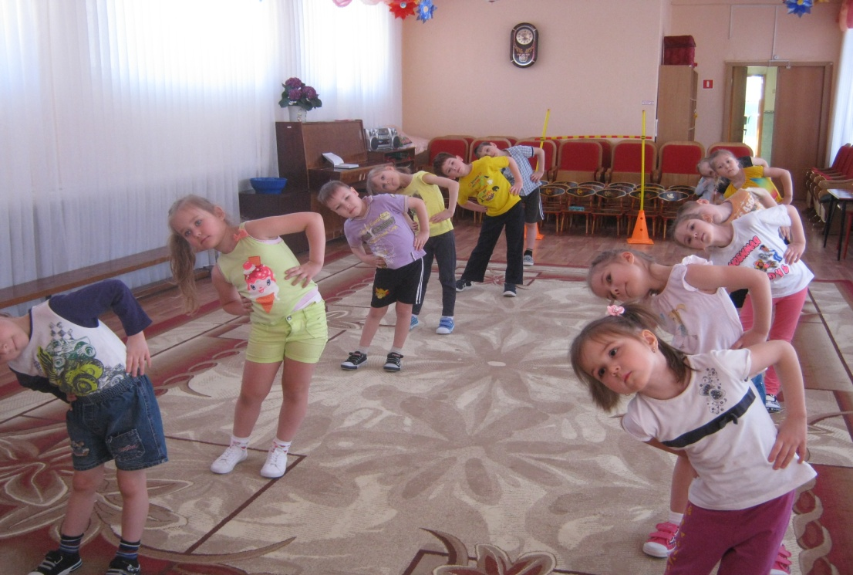
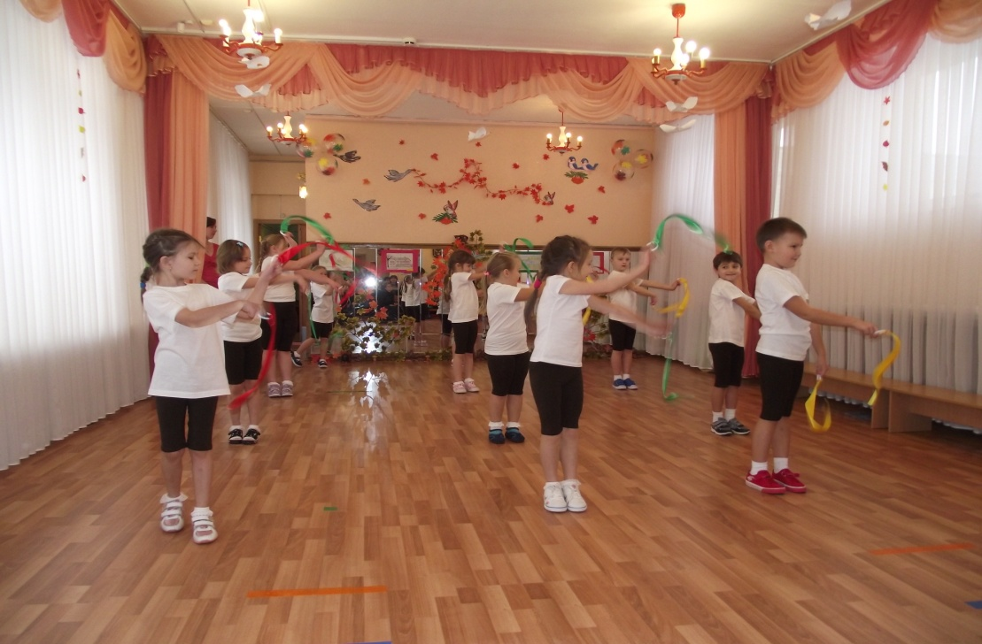
2.Упражнения для мышц туловища (наклоны, повороты)
Notes:
Щелкнуть по рисунку, появится Работа с рисунками – Стили рисунков – прямоугольник с тенью

Slide 8
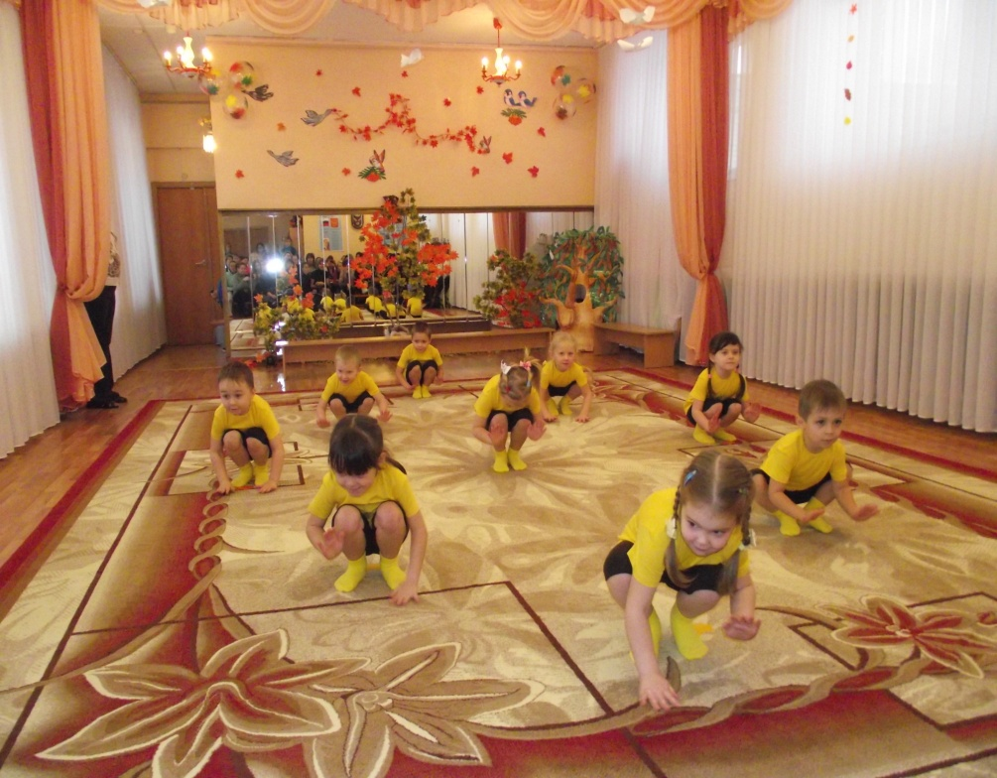
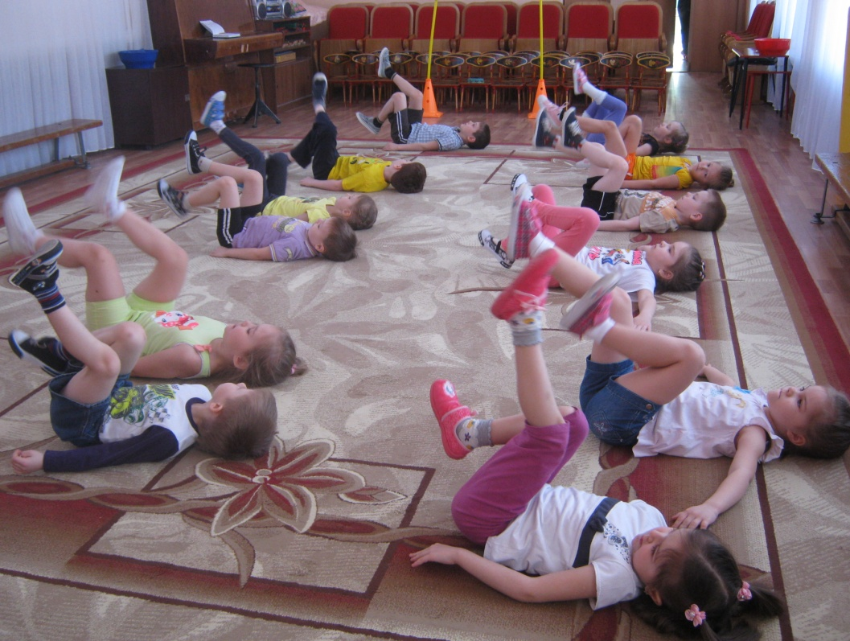
3.Упражнения для мышц ног

Slide 9
МЕТОДИЧЕСКИЕ
РЕКОМЕНДАЦИИ
ВОЗРАСТ (лет) | ДЛИТЕЛЬНОСТЬ (мин.) | КОЛИЧЕСТВО ОРУ | ПОВТОРЕНИЕ (раз)
3-4 | 5-6 | 4-5 | 4-5
4-5 | 6-8 | 4-5 | 4-6
5-6 | 8-10 | 5-6 | 5-6
6-7 | 10-12 | 5-6 | 6-8

Slide 10
УТРЕННЯЯ ГИМНАСТИКА
СПОСОБСТВУЕТ:
* Увеличению тонуса нервной системы
* Усилению работы всех органов и систем организма (сердечно-
сосудистой, дыхательной, систем желез внутренней секреции
и других)
* Оздоровлению организма в целом
* Развитию физических качеств и способностей
* Закреплению двигательных умений и навыков

Slide 11
ПРИМЕРЫ КОМПЛЕКСОВ
УТРЕННЕЙ ГИМНАСТИКИ
ПО ВОЗРАСТАМ:
3-4 года
http://nsportal.ru/detskii-sad/fizkultura/utrennyaya-gimnastika-v-detskom-sadu-2-3-let-kartochki
4-5 лет
http://nsportal.ru/detskii-sad/fizkultura/utrennyaya-gimnastika-v-sredney-gruppe-1
5-6 лет
http://nsportal.ru/detskii-sad/fizkultura/utrennyaya-gimnastika-v-detskom-sadu-5-6-let-kartochki
6-7 лет
http://nsportal.ru/detskii-sad/fizkultura/utrennyaya-gimnastika-v-detskom-sadu-6-7-let-kartochki

Slide 12
СПАСИБО ЗА ВНИМАНИЕ!
Notes:
Вставка-звук-звук из организатора клипов- воспроизведение звука: автоматически.
Анимация –настройка анимации 1. звук по щелчку2.«Спасибо..» с предыдущим

